Slide 1
Управление делами Президента Российской Федерации
Федеральное государственное бюджетное
дошкольное образовательное учреждение
«Центр развития ребенка – детский сад № 2»
Отчет по теме самообразования:
«Развитие творческого мышления и креативности воспитателей как одного из составляющих профессиональной компетентности"
Выполнила:
воспитатель
Тарабановская Кристина Игоревна.
Москва
2019г

Slide 2
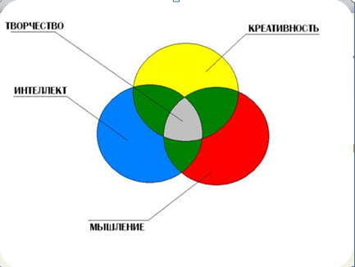
- ведущий компонент педагогической деятельности; решающий фактор продвижения педагога к вершинам педагогического мастерства.
Творческим продуктом креативного педагога могут быть новые образовательные технологии, формы, методы обучения и воспитания.
Креативность

Slide 3
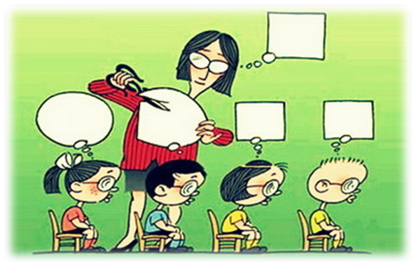

развитие и актуализация творческого мышления и креативности педагогов, как одного из составляющих профессиональной компетентности воспитателей.
2. Цель:

Slide 4

• Совершенствование профессионального мастерства педагогов, формировать у них потребность в творчестве, развивать находчивость, сообразительность, креативность и нестандартность мышления;
• Вовлечение в коллективную деятельность, развитие умения и желание взаимодействовать друг с другом для решения нестандартных ситуаций.;
• Создание благоприятных условий для общения и взаимодействия педагогов.
Задачи :

Slide 5
воспитатели ДОО / специалисты.
3. Целевая аудитория
Необходимое время: | долгосрочный период времени
Стимульный материал: | ручки, цветные карандаши, бумага, картинки и т.д. в зависимости от заданий, используемых в методиках.
Этапы проведения | вводная часть , основная часть, заключительная часть (обратная связь, рефлексия)
Описание проекта

Slide 6

4. Критерии оценки эффективности выполнения творческих заданий
Беглость: число идей, выдвинутых каждым из участников
Оригинальность: количество идей, не повторяющихся в других микрогруппах
Гибкость: разнообразие смысловых категорий, к которым относятся идеи

Slide 7
Предполагаемый результат:
- повышение эффективности профессиональной деятельности воспитателей/педагогов;
- ведение системной работы по развитию креативности с учетом личных и профессиональных способностей, уровня профессиональной подготовки, личного опыта и стажа педагогической деятельности;
- переосмысление и внедрение инноваций в воспитательный процесс.

Slide 8

Содержание :
Методы, активизирующие творческое мышление и формирование креативности:
1. Методы, направленные на организацию креативной среды:
- мозговой штурм;
- синектика как вид мозгового штурма при допущении обсуждения идей на стадии их выдвижения.

Slide 9
2. Методы оптимизации накопления и структурирования знаний по проблеме (различные схемы сбора и анализа предварительной информации, построения гипотез и т.д.)
метод ТРИЗ (теория решения изобретательских задач;
- структурно-логические схемы воображения как рациональный мыслительный процесс (построение образа продукта, создание программы и моделирование процесса его получения).

Slide 10
3. Методы тренировки интуитивного мышления, строящиеся на основе интуитивно-логических игр.
Главная цель применения техник развития креативности и творческого мышления, прежде всего, заключается в том, чтобы преодолеть ординарность, обыденность и достичь экстраординарности

Slide 11
Примеры заданий для развития творческого мышления и креативности
ТРИЗ - (технология решения изобретательских задач).
1. «Свойства – антисвойства ». Назвать как можно больше пар слов, имеющих противоположные свойства, например: лёгкий - тяжёлый. Команды называют пары слов по очереди, побеждает команда, назвавшая пару слов последней.
2. В этом задании вам предлагается система. Необходимо, подобрать как можно больше слов, входящих в эту систему. Синей команде система ЛЕС, красной команде РЕКА. (Лес - охотник, волк, деревья, кусты, тропа; Река - берег, рыба, рыбак, вода, тина).
3. «Загадай загадку». Каждая команда придумывает загадку по схеме « на что похоже – чем отличается» и загадывает её команде противника. Например: Круглый, а не мяч, гремит, а не гром, с ним ходят на парад, но это не флажок. (Барабан).
4. Составьте рекламное объявление для газеты так, чтобы все слова начинались на одну букву. Например: продается певчий пушистый попугай Паинька, пятилетний, полузеленый. Предпочитает питаться печеньем, пить пепси-колу. Пожалуйста, приходите посмотреть.

Slide 12
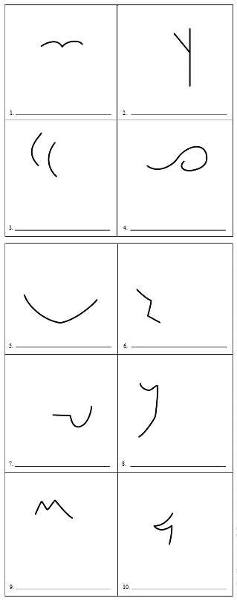
Тест Полла Торренса
«Завершение фигуры».
Дорисуйте десять
незаконченных фигур.
А так же придумать
название к каждому рисунку.

Slide 13

Закончи рисунок
Постарайся придумать такую картинку или историю,
которую никто другой не сможет придумать.
Сделай ее полной и интересной, добавляй к ней новые идеи.

Slide 14


Slide 15
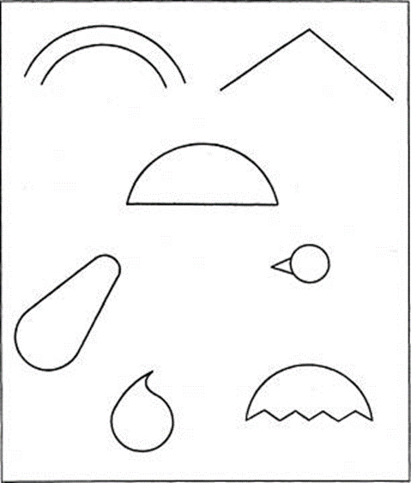
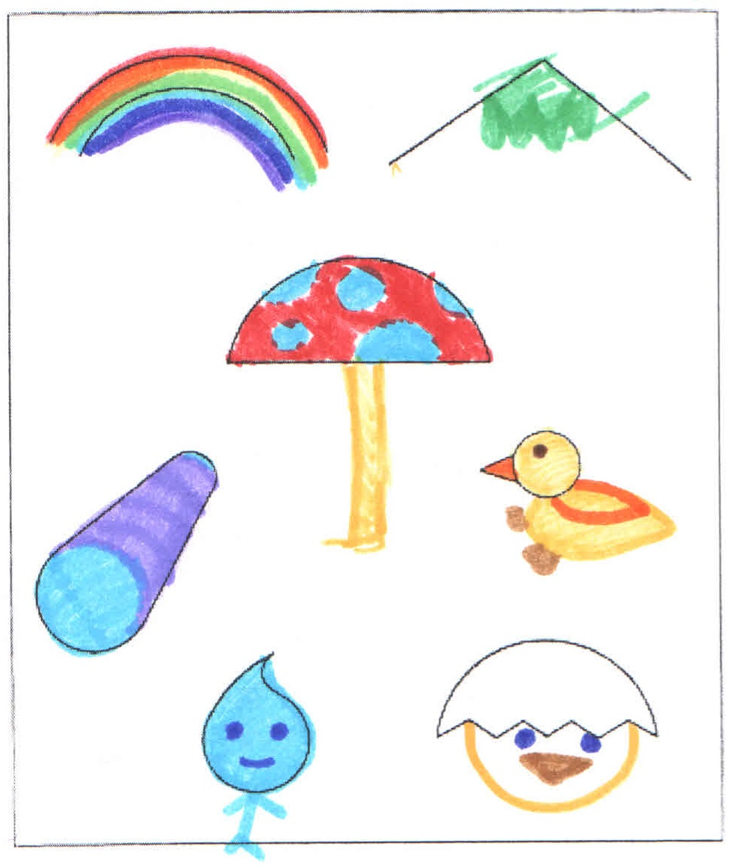
Вот некоторые примеры выполнения упражнения на дорисовку

Slide 16

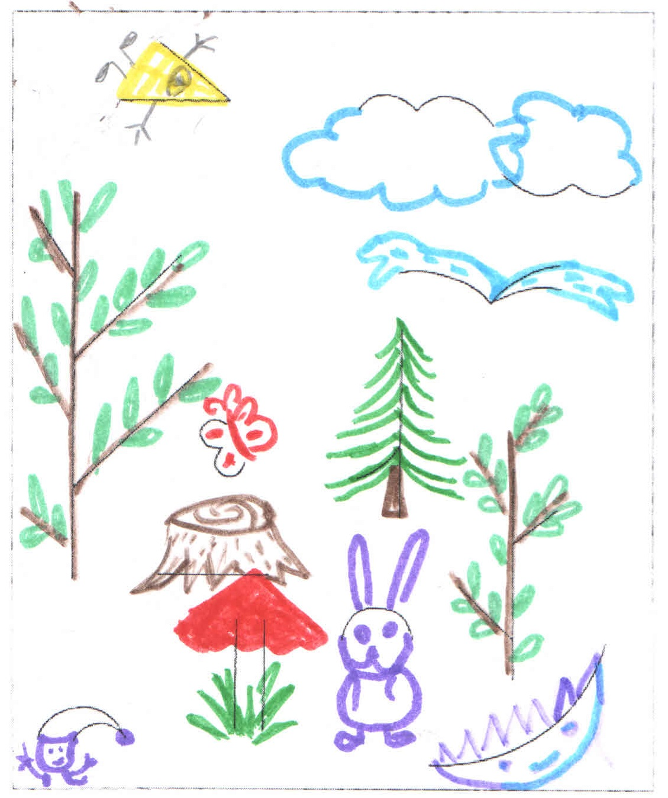
Упражнение «Волшебный лес»

Slide 17

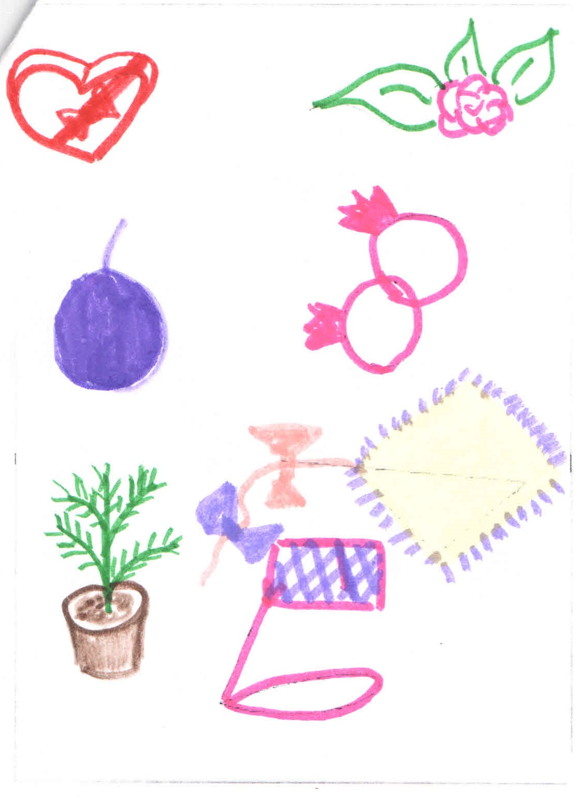
Упражнение «Преврати в подарки для друзей»

Slide 18
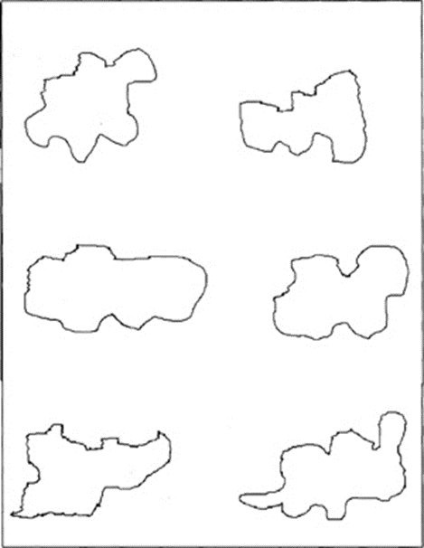
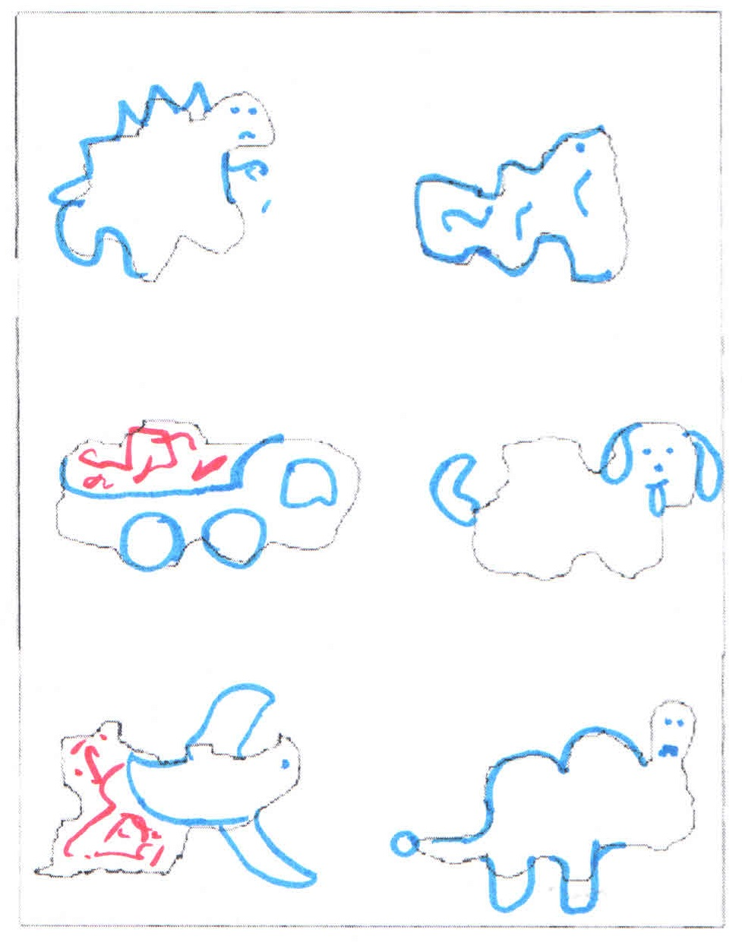
Упражнение « На что похожа клякса» на развитие ассоциативного мышления

Slide 19




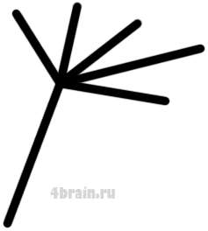

Задание «Друдлы»
1 2 3
4 5 6

Slide 20

Друдлы(ассоциативное мышление)- картинка, в которых требуется домыслить что изображено на рисунке.
Предположим к данному друдлу могут быть такие ответы: Пицца, луна, сыр, шар для боулинга (с бликами), пораженная мишень, печенье с шоколадом и так далее.

Slide 21

Спасибо за внимание!

Slide 22
Список использованной литературы:
1. Шмонина Л.В. Инновационные технологии в методической работе ДОУ. М.: Издательство «Учитель», 2009
2.Волобуева Л.М. Работа старшего воспитателя ДОУ с педагогами. М.: Творческий центр, 2004
3. Микляева Н.В. Инновации в детском саду. Пособие для воспитателей. «Айрис пресс», М., 2008.
4. Фалюшина Л.И. Управление качеством образовательного процесса в дошкольном образовательном учреждении. М.: Аркти, 2004

